Slide 1
VICERRECTORADO DE INVESTIGACIÓN,
INNOVACIÓN Y TRANSFERENCIA DE
TECNOLOGÍA
CENTRO DE POSGRADOS
MAESTRÍA EN SISTEMA DE GESTIÓN AMBIENTAL
Tema: ANÁLISIS DE CICLO DE VIDA DE LA REMEDIACIÓN DE PASIVOS AMBIENTALES DEL TIPO DERRAME EJECUTADAS POR EL PROYECTO AMAZONÍA VIVA DE PETROAMAZONAS EP
ING. KARINA ISABEL GARCÍA VILLACÍS
SANGOLQUÍ, 30 DE JULIO DE 2021

Slide 2
1. Introducción
2. Objetivos
3. Hipótesis
4. Metodología
5. Resultados y discusión
6. Conclusiones
7. Recomendaciones
8. Agradecimientos

Slide 3
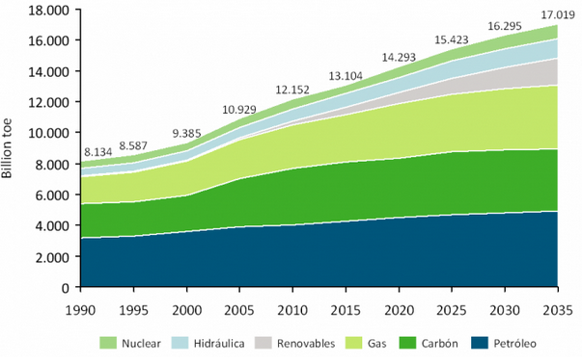
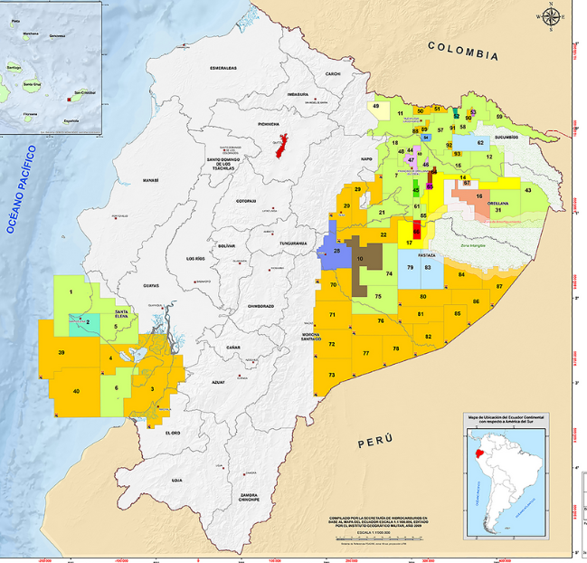
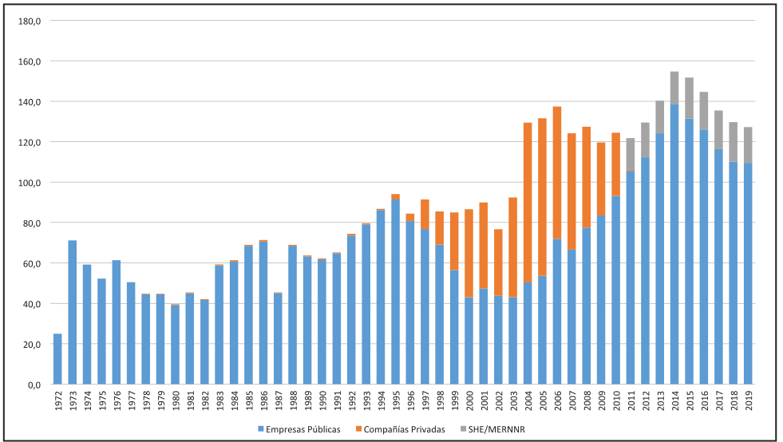
El mundo depende todavía de la energía de origen fósil
1. Introducción
(Fuente: BP Energy Outlook 2017)
Exportaciones de petróleo (MMBDP 1972-2018)
(Fuente: Secretaría de Hidrocarburos )
(Fuente: PETROECUADOR)

Slide 4
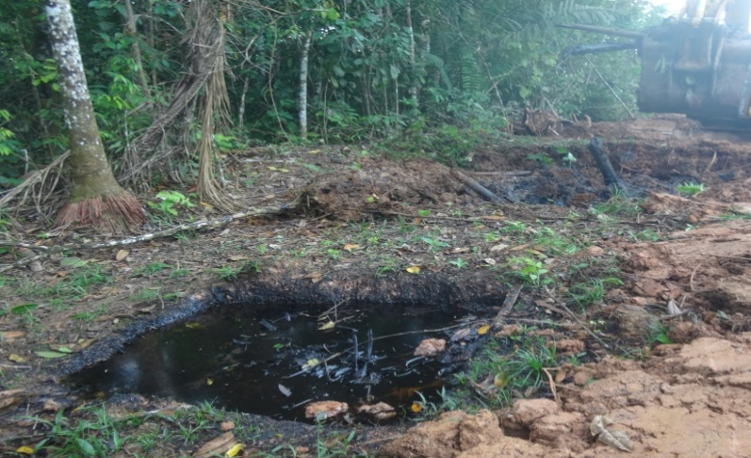
1. Introducción
Consecuencias ambientales y sociales de la explotación hidrocarburífera en Ecuador
(Fuente: Proyecto Amazonía Viva)
BASE DE DATOS PRAS-MAE
Tipo de fuente | Cantidad
Piscinas | 1632
Fosas | 1100
Derrames | 1295
TOTAL | 4027
(Fuente: PETROECUADOR)

Slide 5
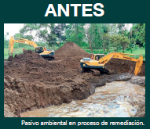
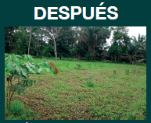
1. Introducción
Eliminación de pasivos ambientales
2005-2013
PEPDA
EP PETROECUADOR
2014-2020
PROYECTO AMAZONIA VIVA-PETROAMAZONAS EP
2021
PROYECTO AMAZONIA VIVA-
EP PETROECUADOR
2014-2021
1.011 fuentes de contaminación eliminadas
1’319.837 m³ suelo remediados
42.697 barriles de crudo recuperados.
45 Ha revegetadas.
(Fuente: Proyecto Amazonia Viva)

Slide 6
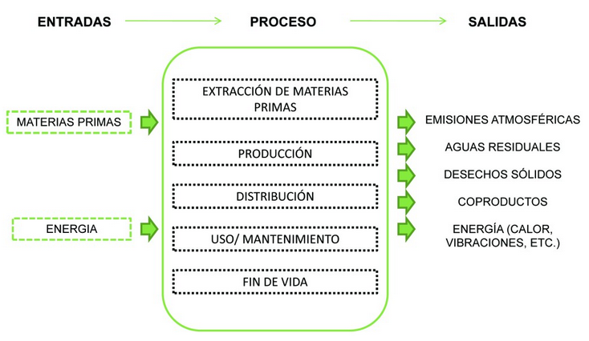
1. Introducción
Análisis de Ciclo de Vida

Slide 7
2. Objetivos
General:
Realizar la evaluación ambiental de las actividades de remediación de fuentes de contaminación del tipo derrame ejecutadas por Proyecto Amazonía Viva, mediante la metodología de Análisis de Ciclo de Vida.
Específicos:
Inventario de ciclo de vida.
Evaluación ambiental del inventario de ciclo de vida.
Estudio comparativo del escenario de remediación ambiental y el de no actuación.
Desarrollo de estrategias de mejora para las actividades de remediación.

Slide 8
3. Hipótesis
Las actividades de remediación ambiental desarrolladas en fuentes de contaminación tipo derrame contribuyen positivamente a la mejora en las categorías de impacto ambiental en comparación con áreas en donde no se realizan actividades de remediación ambiental.

Slide 9
4. Metodología
ACV basado en Norma UNE-EN ISO 14040:2006.
Enfoque: De la cuna a la tumba.
Inventario: Cargas ambientales de cada fase de la remediación ambiental e integración con la base de datos Ecoinvent.
Evaluación ACV: Software Simapro, metodología ILCD 2011 Midpoint V1.10 (Pré, 2014).
16 categorías ambientales estudiadas.

Slide 10
Categorías ambientales
Cambio climático, Agotamiento del ozono, formación de ozono fotoquímico, uso de suelo, agotamiento de recursos hídricos, agotamiento de los recursos minerales, fósiles y renovables
Toxicidad humana, efectos cancerígenos y no cancerígenos, material particulado, radiación ionizante para la salud humana, radiación ionizante para los ecosistemas
Acidificación, eutrofización terrestre, marina y de agua dulce, ecotoxicidad de agua dulce

Slide 11
Unidad funcional
Derrame SA_124_02D
2701 m²
Entradas
Salidas
Desbroce y recolección de desechos
Materiales
Insumos
Combustible
Equipos de protección personal
Reactivos químicos
Vehículos
Residuos sólidos peligrosos y no peligrosos
Descargas
Emisiones gaseosas
Construcción de facilidades
Lavado de suelos
Reconformación y revegetación
Área remediada

Slide 12
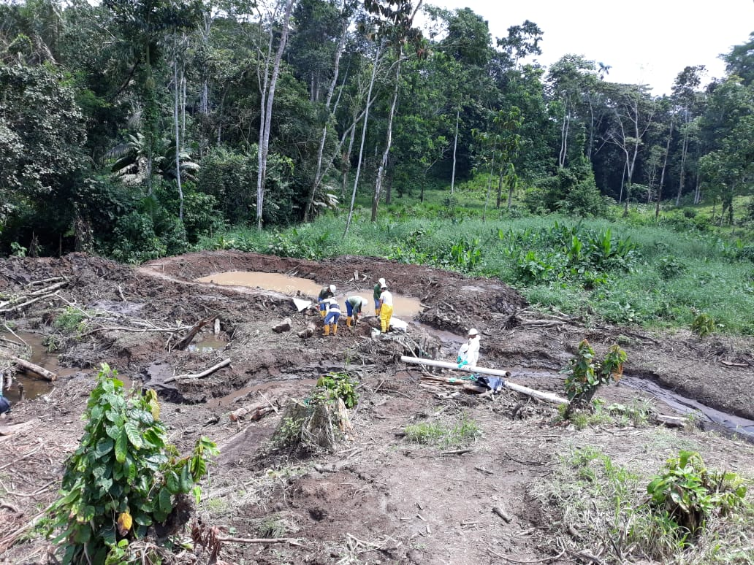
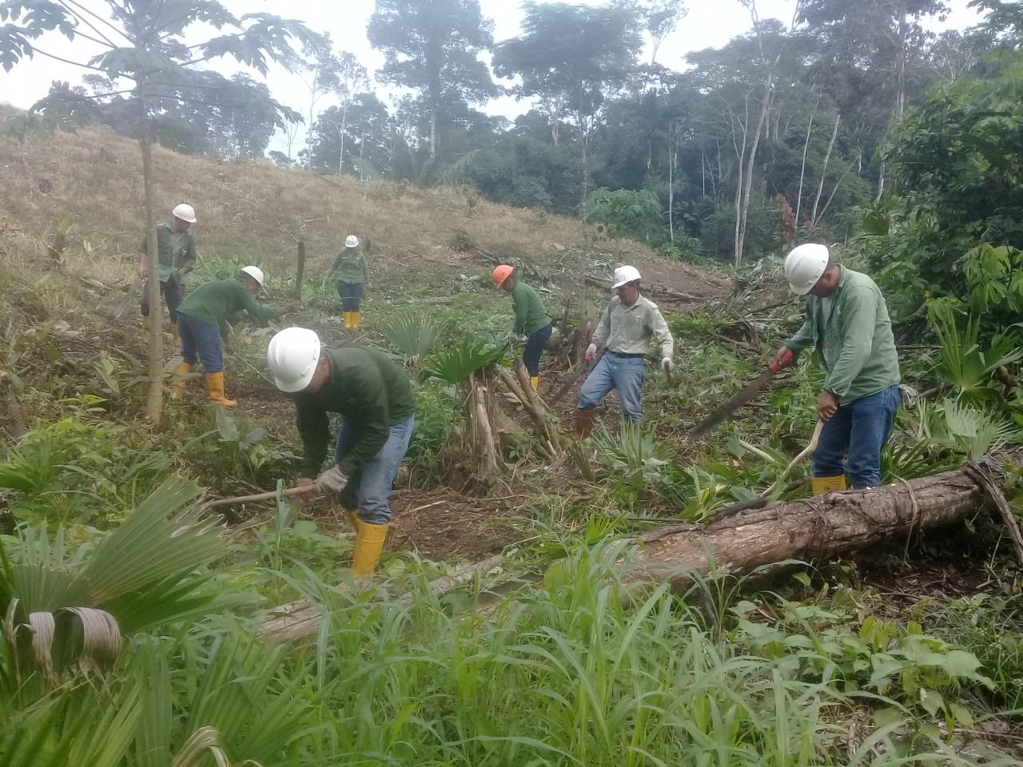
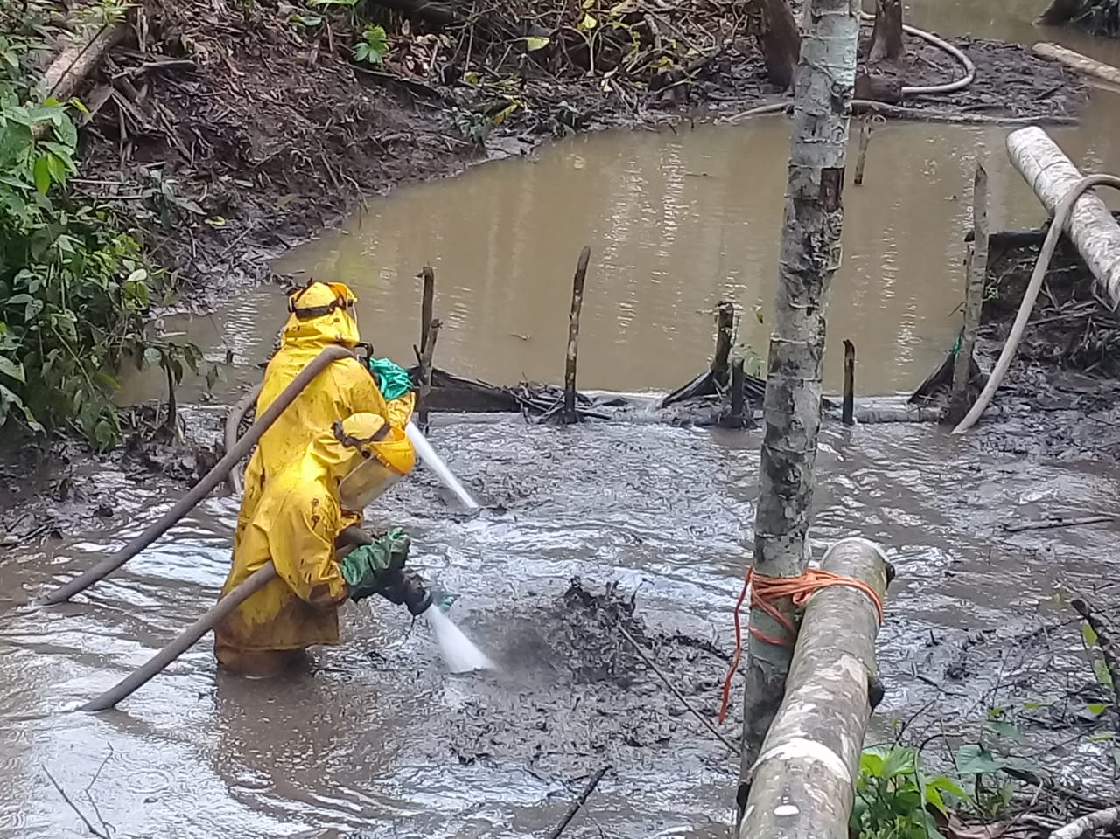
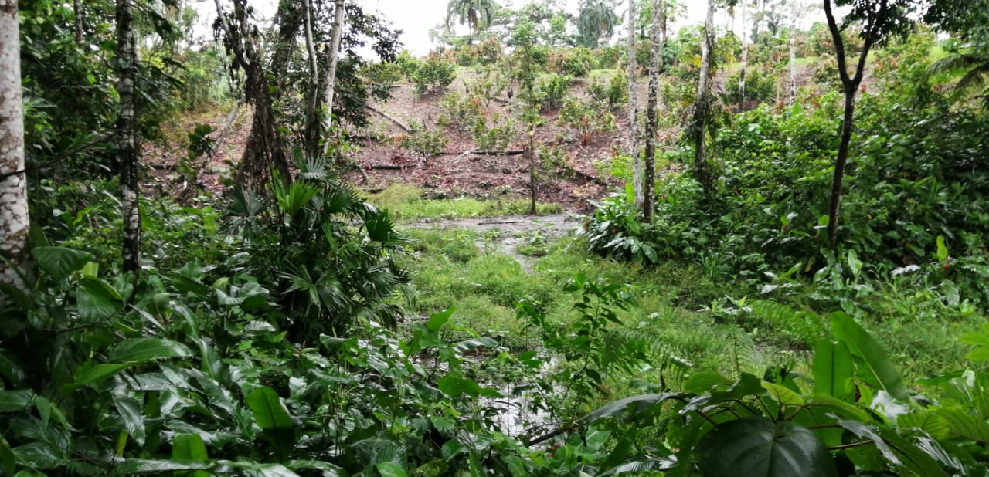
Desbroce
Construcción de accesos
Lavado de suelo
Reconformación y revegetación

Slide 13
5. Resultados y discusión
Evaluación de impacto ambiental (ACV)

Slide 14
Actividades asociadas con el impacto ambiental
No actuación | Remediación ambiental
Contaminación del suelo, agua y aire por la presencia de matrices contaminadas. Daño a ecosistemas. Afectación a la salud humana. Afectación al paisaje. Área sin ningún uso por período de tiempo indefinido. Emisiones y descargas por la producción del crudo generado. | Emisiones y descargas asociadas a: Consumos de combustibles fósiles. Producción de EPP, insumos y herramientas. Incineración de residuos peligrosos. Reincorporación de crudo a la producción nacional. Afectación al uso de suelo y evaporación de fracción volátil de crudo en ejecución de actividades.

Slide 15
Resultados (ACV) por categoría ambiental
Escenario de no actuación
Escenario de remediación ambiental

Slide 16
Evaluación (ACV) por categoría ambiental
Escenario de no actuación
Escenario de remediación ambiental

Slide 17
Evaluación (ACV) por categoría ambiental
Escenario de no actuación
Escenario de remediación ambiental

Slide 18
Resultados ponderados (ACV). Comparación de escenarios
Puntos
3.31

Slide 19
Resultados Endpoint (ACV): Agrupados por afectación final
5.45
Puntos
3.31

Slide 20
Evaluación del Impacto Ambiental (ACV) de cada fase de la remediación

Slide 21
6. Conclusiones
Se evaluaron las actividades de remediación ambiental con la no actuación
Inventario, Evaluación ACV, software SIMAPRO
Escenario de no actuación tiene mayor valor en 12 de 16 categorías ambientales.
La fase de taponamiento y reconformación es la menos contaminante
Escenario de remediación genera un impacto ambiental menor en un 39.4% respecto a la no actuación
Mejoras:
Evaluación de materiales EPP y herramientas.
Mantenimiento riguroso a maquinaria y vehículos. Análisis de rutas
Evaluación de surfactantes

Slide 22
7. Recomendaciones
Implementación de enfoque de análisis de ciclo de vida y principios de economía circular a las actividades de remediación ambiental.
Determinación de los niveles óptimos de remediación buscando el beneficio ambiental neto, utilizando el ACV y el análisis de riesgo.

Slide 23
AGRADECIMIENTOS

